Slide 1
Souřadnice & operace
Kde jsme / kam jdeme?

Slide 2
Agenda
Základní problém zeměpisu
Zeměpisné × rovinné systémy
Operace s geometriemi
Prostorové propojení

Slide 3
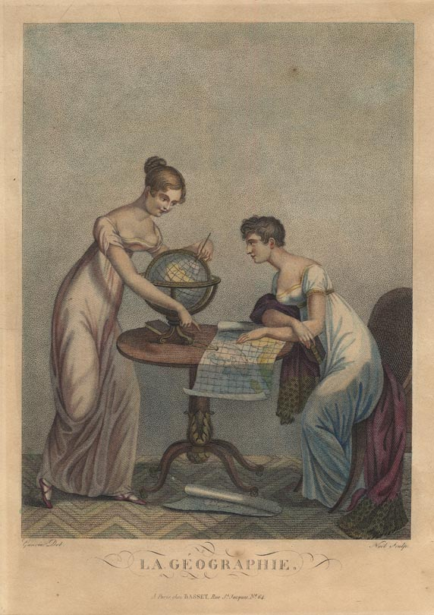
Základní problém
Země je kulatá
Mapa je placatá
Rozvinout kouli do plochy nejde
(bez zkreslení)

Slide 4
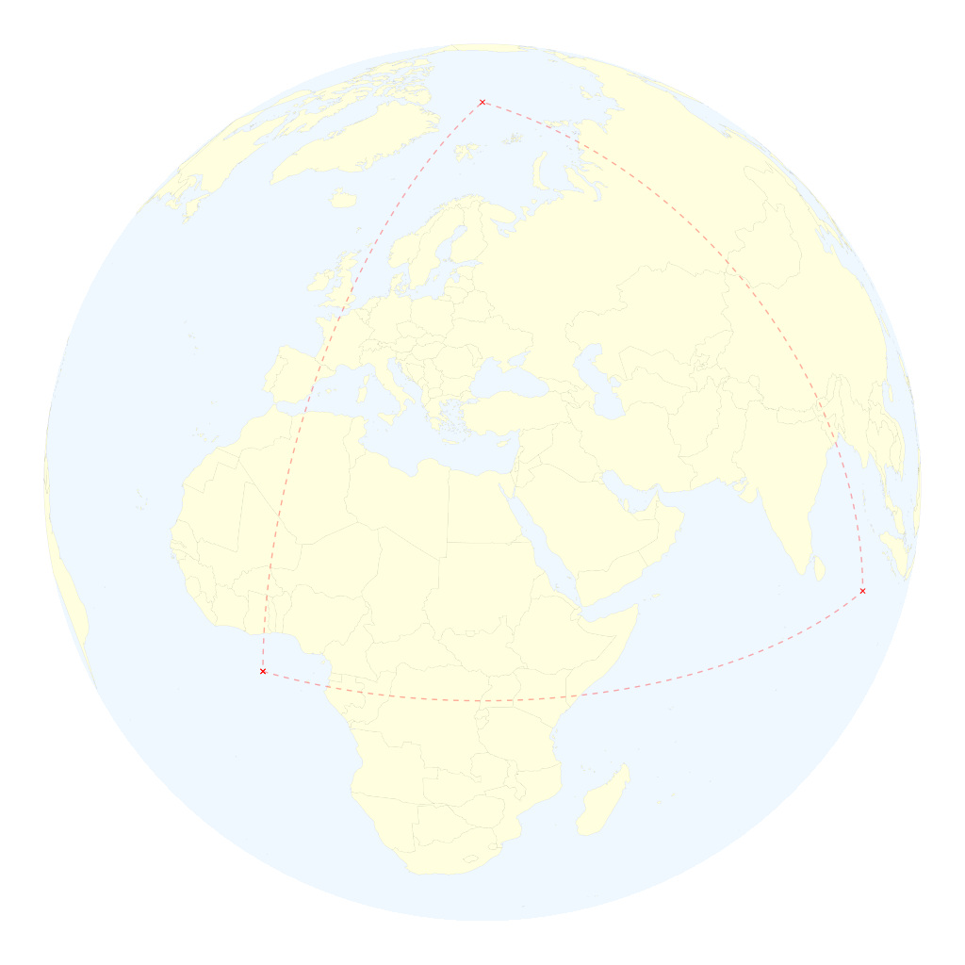
Divné stavy na kouli
Trojúhelník:
  0° poledník + rovník
  90° poledník + rovník
  severní točna
Všechny tři úhly jsou pravé
Součet úhlů = 270°
Maximální vzdálenost dvou bodů = 20 015 Km
(6 371 km × π)

Slide 5
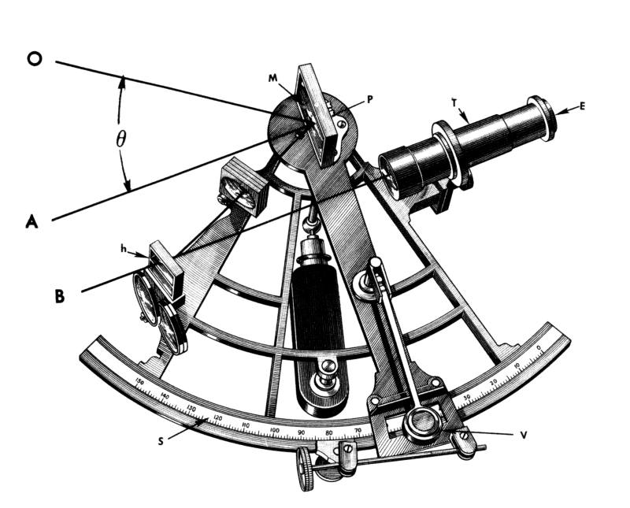
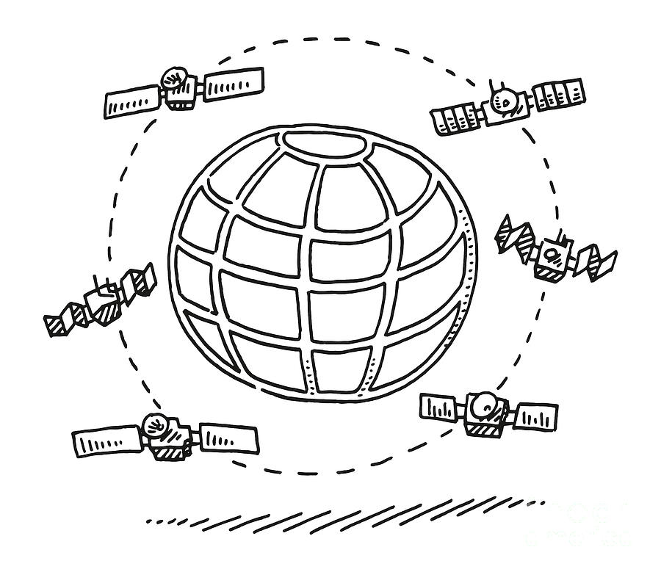
Měření: dříve a dnes
Dříve problém:
  Krátké vzdálenosti: přímo
  Velké vzdálenosti: úhly
Dnes měříme čas:
  Krátké vzdálenosti: laser
  Dlouhé vzdálenosti: GPS

Slide 6
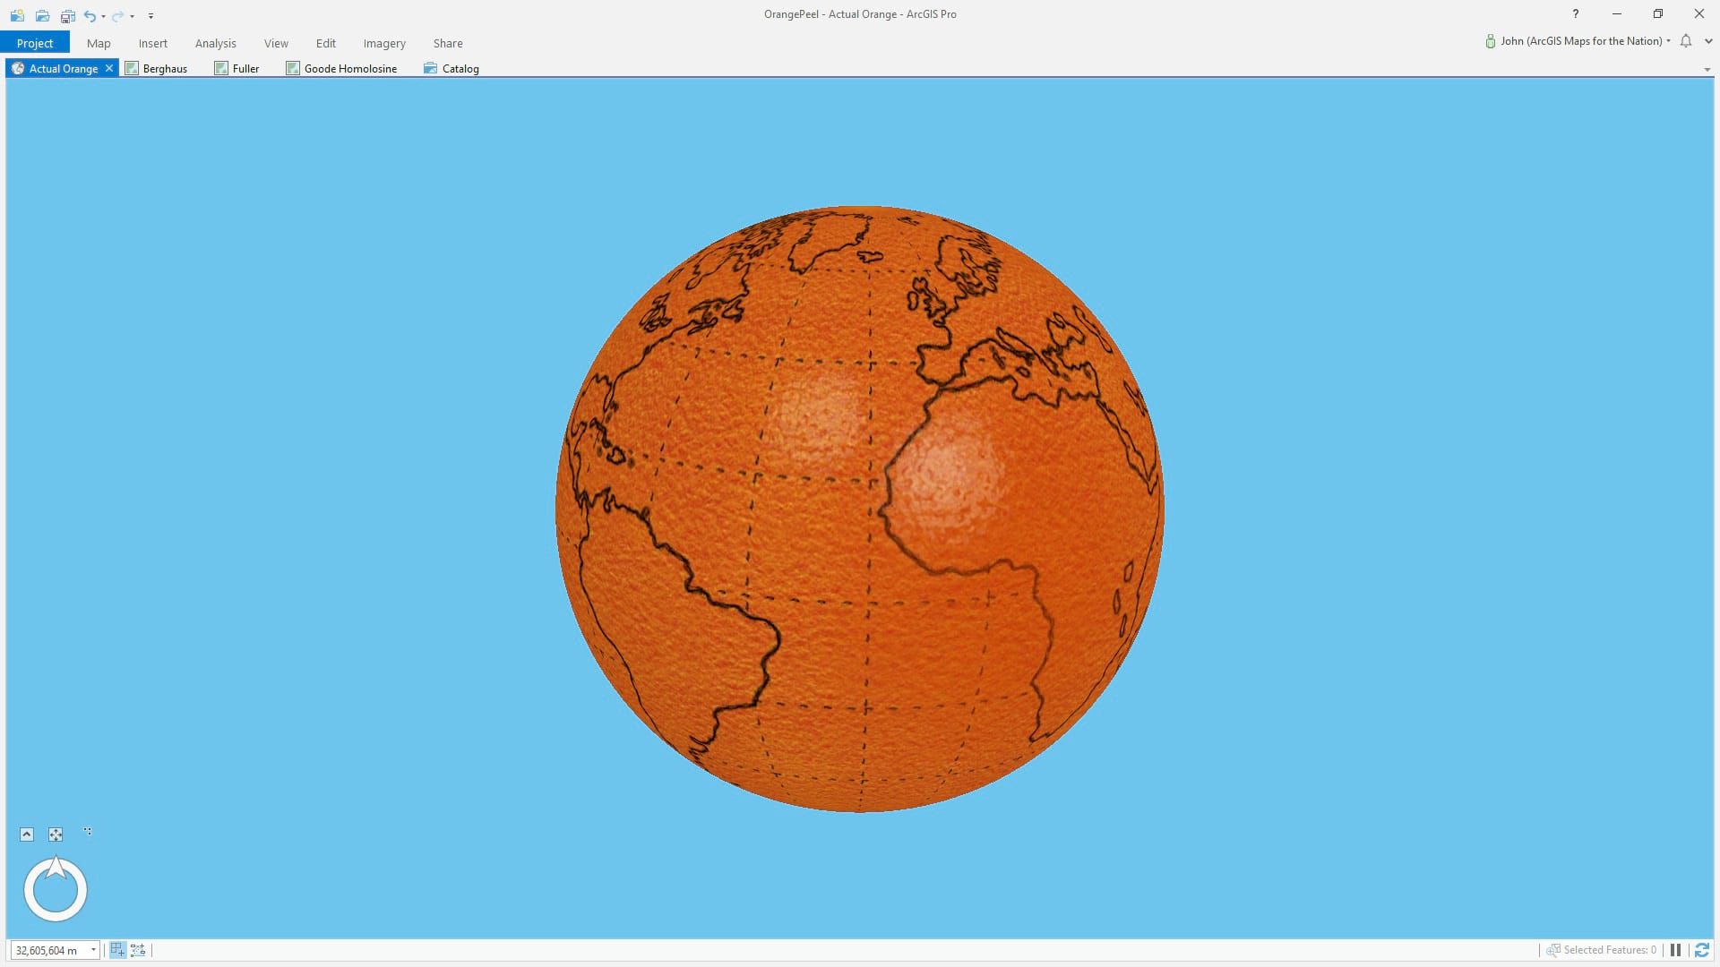
Pomeranč

Slide 7
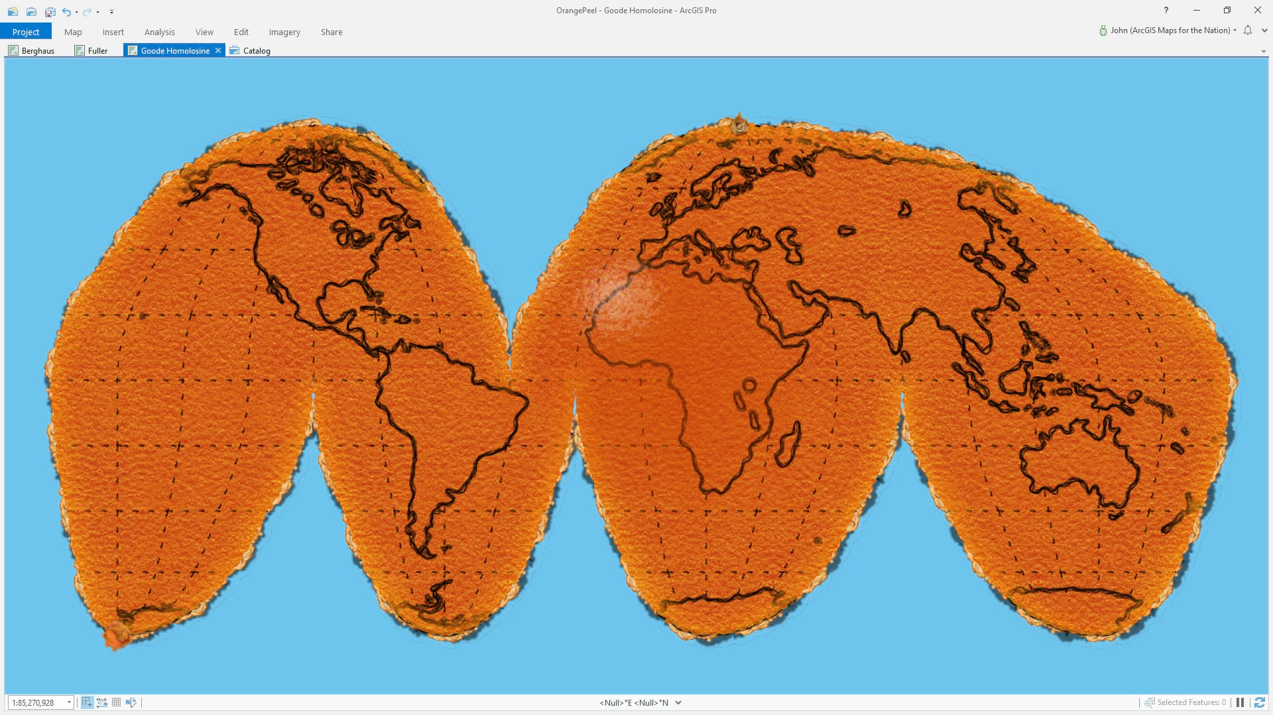
Slupka z pomeranče...

Slide 8
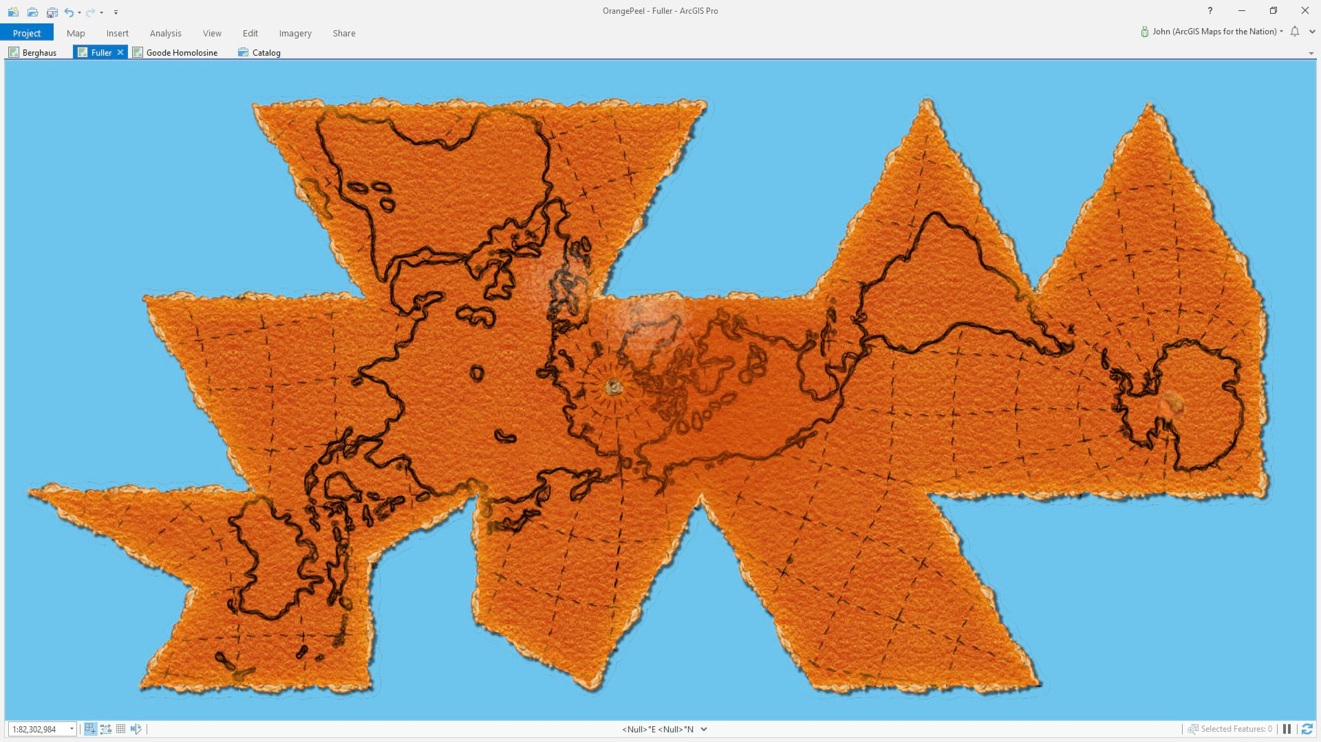
Slupka z pomeranče...

Slide 9
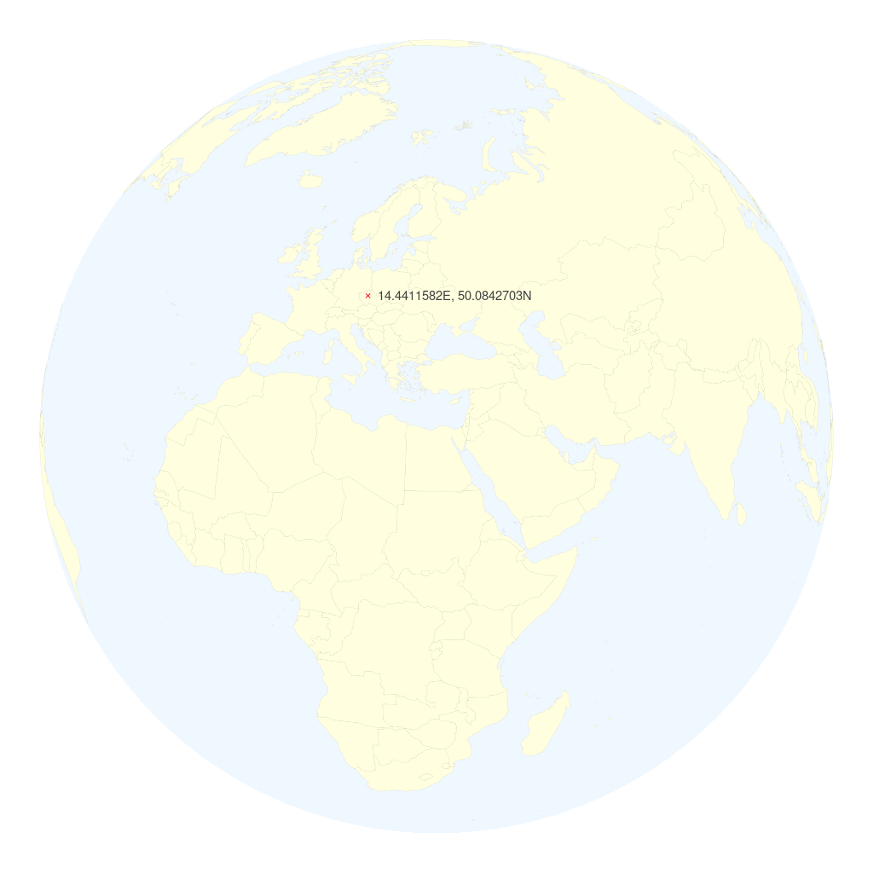
Zeměpisné souřadnice
Body na kouli *
Souřadnice v úhlových mírách (stupně)
Výpočty
  Jsou přesné
  Jsou složité

Slide 10
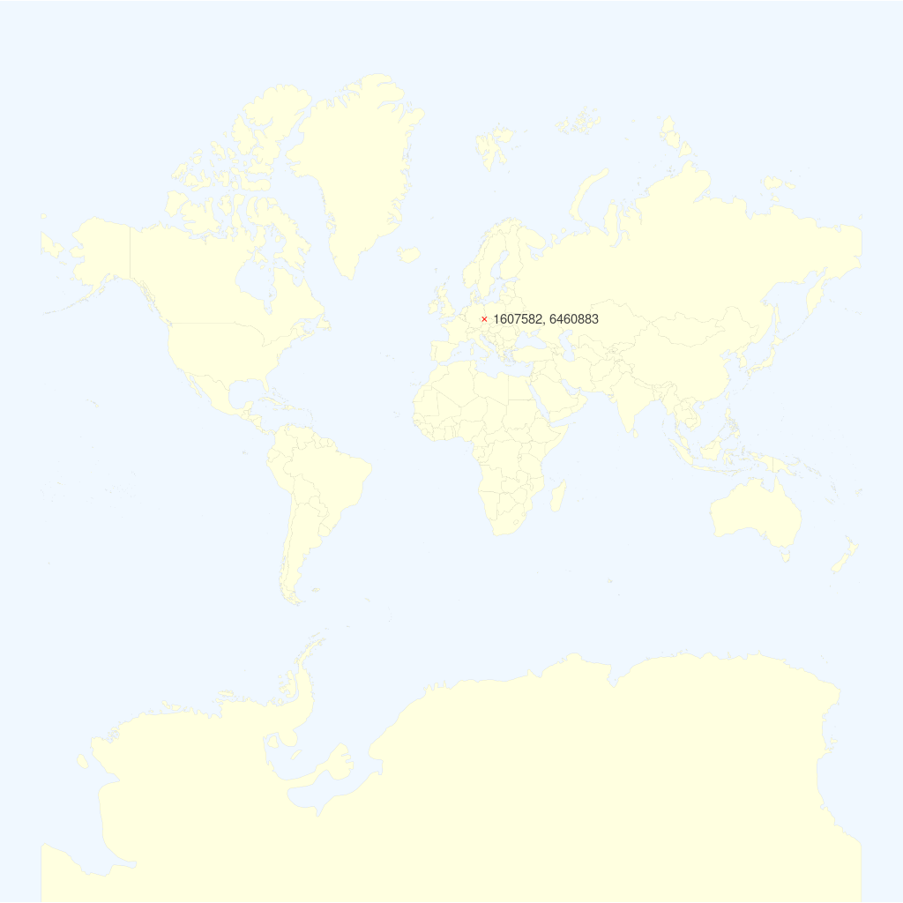
Rovinné souřadnice
Body v ploše
Souřadnice v délkových mírách (metry, stopy...)
Výpočty
  Jsou zkreslené
  Jsou snadné

Slide 11
Základní projekce
Azimutální – přímo na tečnou plochu
  Polární oblasti
Kuželová – na kužel, rozvinutý do plochy
  Albers, střední šířky (Amerika, Evropa, Rusko + inž. Křovák)
Válcová – válec rozvinutý do plochy
  Mercator, IT svět
Čistá matematika
  Mollweide, Winkel tripel, Gall – Peters

Slide 12
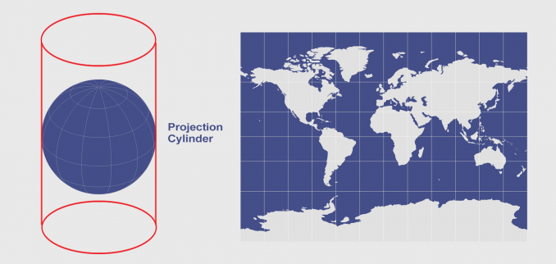
Válcová projekce

Slide 13
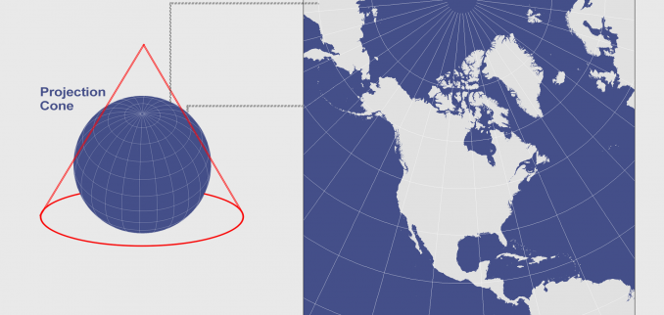
Kuželová projekce

Slide 14
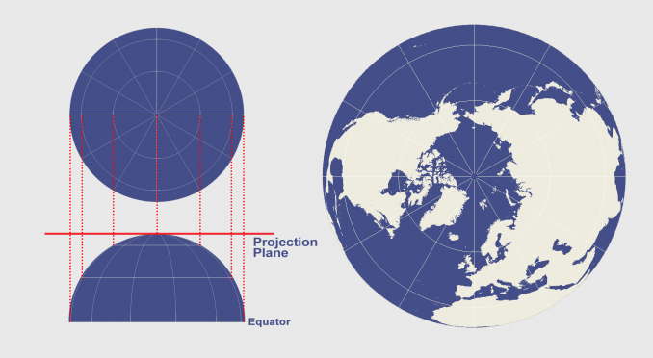
Azimutální projekce

Slide 15
Výhody projekcí
Válcová: loxodroma (mořeplavci) + čtvereček ve čtverečku (IT)
Kuželová: tečna kužele a koule nezkreslená (lokální optimum)
Azimutální: asi to jediné, co jde dělat kolem pólů…

Slide 16
Proč ne rovná čára

Slide 17
Řešený příklad
2-projekce.R

Slide 18
Zápis souřadnic
Zeměpisný × Rovinný

Slide 19
Popis souřadnic: WKT
PROJCS["S-JTSK / Krovak East North",
GEOGCS["S-JTSK",
DATUM["System_Jednotne_Trigonometricke_Site_Katastralni",
SPHEROID["Bessel 1841",6377397.155,299.1528128,
AUTHORITY["EPSG","7004"]],
TOWGS84[589,76,480,0,0,0,0],
AUTHORITY["EPSG","6156"]],
PRIMEM["Greenwich",0,
AUTHORITY["EPSG","8901"]],
UNIT["degree",0.0174532925199433,
AUTHORITY["EPSG","9122"]],
AUTHORITY["EPSG","4156"]],
PROJECTION["Krovak"],
PARAMETER["latitude_of_center",49.5],
PARAMETER["longitude_of_center",24.83333333333333],
PARAMETER["azimuth",30.28813972222222],
PARAMETER["pseudo_standard_parallel_1",78.5],
PARAMETER["scale_factor",0.9999],
PARAMETER["false_easting",0],
PARAMETER["false_northing",0],
UNIT["metre",1,
AUTHORITY["EPSG","9001"]],
AXIS["X",EAST],
AXIS["Y",NORTH],
AUTHORITY["EPSG","5514"]]
Well Known Text
Standard OGC
Komplexní přístup (v dobrém i zlém)

Slide 20
Popis souřadnic: PROJ
proj=krovak +lat_0=49.5 +lon_0=24.83333333333333 +alpha=30.28813972222222 +k=0.9999 +x_0=0 +y_0=0 +ellps=bessel +towgs84=589,76,480,0,0,0,0 +units=m +no_defs
open source knihovna pro převod souřadnic
Méně "ukecaná" / flexibilní než WKT
Jeden z kamenů pod {sf}

Slide 21
Popis souřadnic EPSG
EPSG:5514
(původně) European Petroleum Survey Group
Standardizace nejčastějších systémů výčtem
Na EPSG se odkazuje WKT

Slide 22
Základní operace s CRS
Jak zjistím, jaký CRS má můj objekt? sf::st_crs()
Jak změním CRS objektu? sf::st_transform()

Slide 23
Klíčové systémy
WGS84 / EPSG:4326
  Zeměpisný systém (ve stupních)
  Základ pro ukládání dat
Inž. Křovák / EPSG:5514
  Rovinný systém (v metrech)
  Obecně závazný v ČR

Slide 24
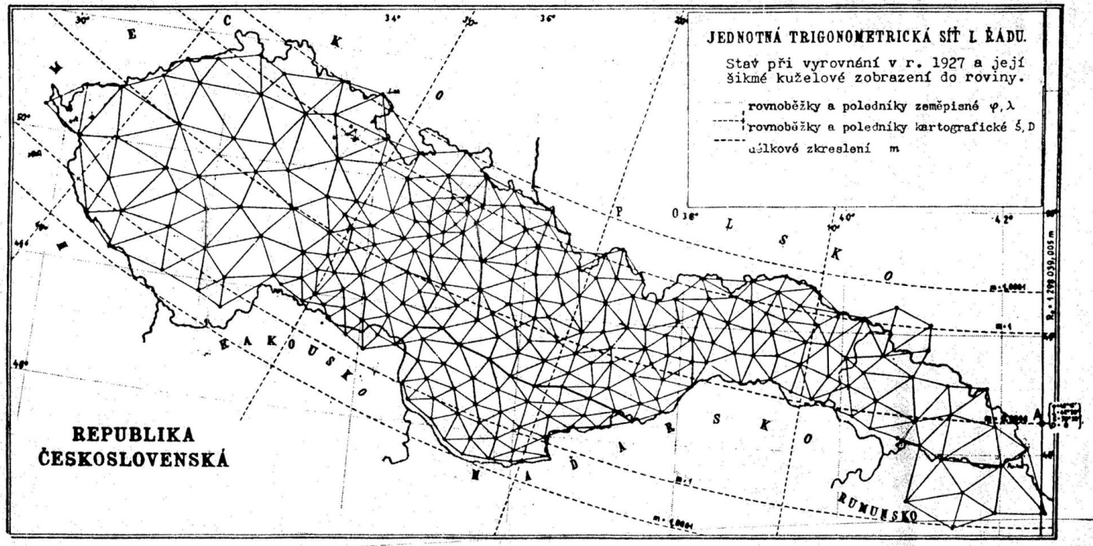
Systém inž. Křováka

Slide 25
Klíčové operace
V kontextu {sf}

Slide 26
Podle typu geometrie
Bod: souřadnice – zeměpisné i rovinné
sf::st_coodinates(x)
Čára: délka – vždy v délkových mírách
sf::st_length(x)
Polygon: plocha – v plošných mírách
sf::st_area(x)
Všechny typy: vzdálenost –v délkových mírách
sf::st_distance(x, y)

Slide 27
Řešený příklad
2-tři-kameny.R

Slide 28
Řešený příklad
2-dopady-projekce.R

Slide 29
Prostorové propojení
Sloučení datové složky ze dvou prostorových objektů
sf::st_join(x, y, left = T)
Pozor na "strannost" propojení: default = left join; pro inner join třeba změnit left = F

Slide 30
Řešený příklad
2-bod+polygon.R

Slide 31
Testy geometrie
Test průsečíku
sf::st_intersects(x, y)
Test dotyku
sf::st_touches(x, y)
Test bodu v polygonu
sf::st_contains(x, y)

Slide 32
Index nebo vektor?
sparse = TRUE (default) vrací řídký index – pořadí prvků, které splňují podmínku
sparse = FALSE vrací logický vektor stejné délky jako vstup
Osobně preferuji práci s vektory

Slide 33
Modely geometrie
Standard topologie DE-9IM
GEOS ({sf} v rovině) v souladu
  všechny objekty obsahují svůj okraj
S2 ({sf} na kouli) má vlastní přístup:
  CLOSED = objekty obsahují okraj
  OPEN = objekty neobsahují okraj
  SEMI-OPEN = objekty obsahují polovinu okrajů (tj. sousedi se nepřekrývají)

Slide 34
Příklad: Sousedi Francie
Seřadit sousedy Francie podle délky hranice
Problém:
  Získat země světa, vybrat Francii
  Získat sousedy Francie
  Získat společnou hranici
  Zjistit délku, podat zprávu

Slide 35
Řešený příklad
2-sousedi-francie.R

Slide 36
Příklad: WC v Praze
Zjistit počet veřejných záchodků po částech Prahy
Problém:
  Získat záchody jako body
  Získat čtvrti jako polygony
  Prostorově spojit data (point in polygon)
  Podat zprávu

Slide 37
Řešený příklad
2-wc-v-praze.R

Slide 38
Základní rastrové operace
Oříznout raster (do souřadnic)
raster::crop()
Vymaskovat raster (obecný polygon)
raster::mask()
Přenést data na vektorové polygony
exactextractr::exact_extract()

Slide 39
Příklad: zastavěnost krajů
Zjistit % plochy krajů v ČR pokrytých zástavbou / ze satelitu Copernicus
Problém:
  Získat zastavěnou plochu jako rastr
  Získat kraje jako polygony
  Přenést informaci z rastru na vektor
  Podat zprávu

Slide 40
Řešený příklad
2-raster-kraje.R

Slide 41
Šerý dávnověk: {sp}
Než přišel balíček {sf} (2017), používal se balíček {sp}
Stejní autoři, jiný koncept
Občas se hodí převod:
  sp 2 sf = sf::st_as_sf(x)
  sf 2 sp = as(x, "Spatial")

Slide 42
Klíčové body
Souřadnicové systémy
  zeměpisné × plošné
  převody mezi nimi
Testy dvou geometrií
  Průnik, dotek, blízkost
Prostorové propojení 2 objektů

